Slide 1
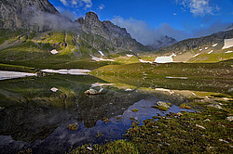
Горный пейзаж в живописи и в стихотворении М. Ю.Лермонтова «Горные вершины» Бусс Нина Ивановна, учитель –филолог Федорова Галина Алексеевна, учитель по ИЗО МБОУ «Сош № 37» 2016

Slide 2
ЦЕЛЬ: Дать представление об анализе произведений литературы и изобразительного искусства
Задачи:
Проинформировать об особенностях горного пейзажа
Создать условия для самостоятельной работы учащимися по видам искусства: литературе, живописи, компьютерной графике
Создать ситуацию личностного развития для проявления своего отношения к произведениям искусства.

Slide 3
Актуализация
Послушайте романс.
Какие чувства у вас вызвал романс?
Какая картина предстала перед вами?
Как называется такой пейзаж?
На чьи стихи положена музыка?

Slide 4
Вопрос:
Как творчество М. Ю. Лермонтова с связано сегодняшней темой?

Slide 5
Задание 1
Прочитать стихотворение и ответить на вопрос: «Как М.Ю. Лермонтов словесно изображает пейзаж?»
Записать ключевые слова в тетрадь

Slide 6
Работа с ключевыми словами
Предметы:
Вершины
Тьма
Долины
Мгла
Дорога
Листы

Slide 7
Самостоятельная работа (работа в группах)
Анализ стихотворения
(заполнение таблицы)
Литературная лаборатория
(Составление синквейна)

Slide 8
Средства выразительности
Эпитет – образное определение, дающее дополнительную художественную характеристику предмета Олицетворение – придание неживому предмету свойств живого существа. Инверсия – необычный порядок слов в предложении Метафора - употребление слова в переносном значении

Slide 9
Анализ стихотворения
Вопросы | Наблюдения
Сколько строк? | 8
Есть ли деление на строфы? Почему? | Нет Плавность задается, спокойствие
эпитеты | Тихие долины, свежая мгла
метафора | Полны свежей мглой
олицетворения | Вершины спят. Не пылит дорога, дрожат листы
Связь природы с человеком | Природа выражает спокойствие, надежду на покой от суеты жизни

Slide 10
Литературная лаборатория:
Синквейн
Горы Прекрасны, величественны Возвышаются, поражают, умиротворяют Измученную душу человека. Красота. Природа Величественная, прекрасная, Восхищает, соприкасается, возбуждает Различные мысли и чувства В человеке.

Slide 11
Задание 2.
Рассмотрите изображения на экране.
Какая тема объединяет их?
Назовите номера фотографий где представлен горный пейзаж

Slide 12
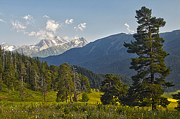
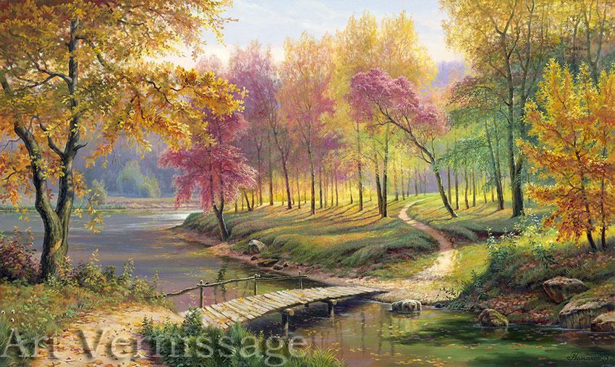
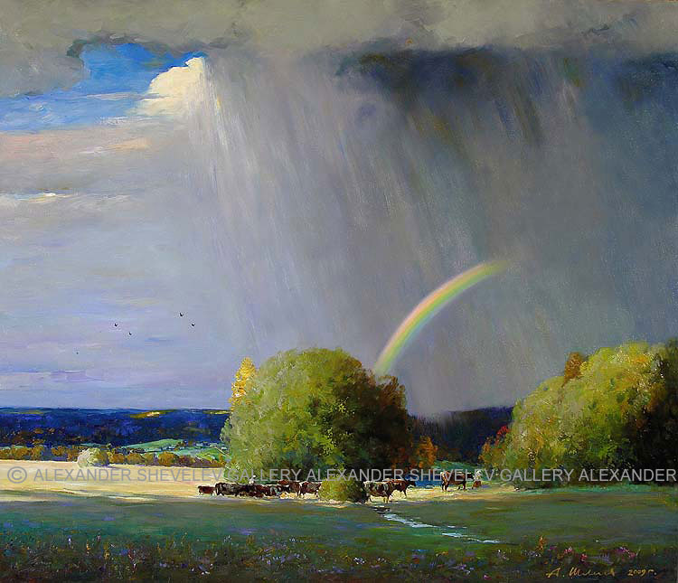
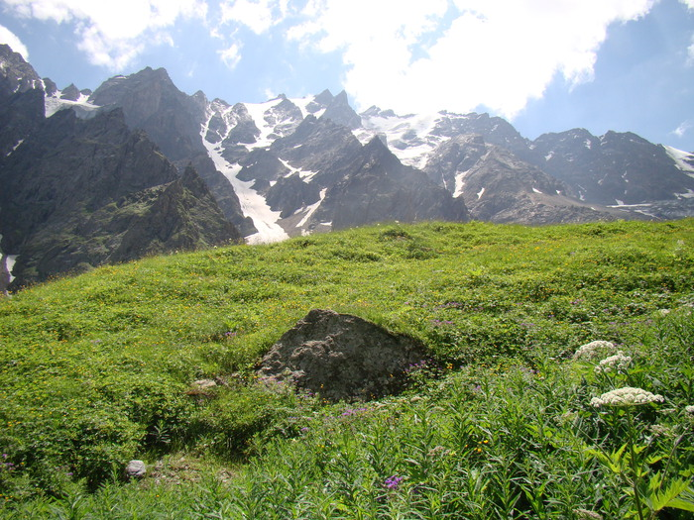
1
2
3
4

Slide 13
Задание3
Обосновать, по каким признакам картины можно назвать горным пейзажем
Каким способом художник передает пространство картины
Запишите ключевые слова для передачи пространства в картинах

Slide 14
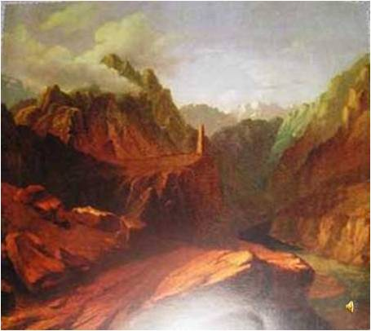
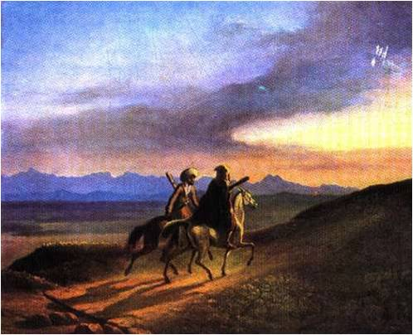
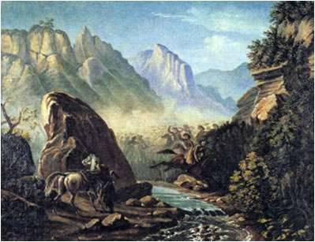
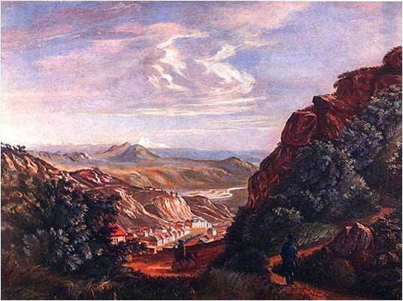

Slide 15
Задание 4
Посмотрите на картины М.Ю.Лермонтова. В чем особенности горного пейзажа в его живописи? С какими строками стихотворений его они созвучны?

Slide 16
Задание5
Создайте зарисовку горного пейзажа

Slide 17
Рефлексия деятельности
1. На уроке я работал 2. Своей работой на уроке я 3. Урок для меня показался 4. За урок я 5. Мое настроение 6. Материал урока мне был | активно / пассивно доволен / не доволен коротким / длинным не устал / устал стало лучше / стало хуже понятен / не понятен полезен / бесполезен интересен / скучен

Slide 18
Домашнее задание
Сделать подборку стихов и рисунков о Кавказе.

